Slide 1
















CHÀO MỪNG CÁC
THẦY CÔ GIÁO TỚI DỰ GIỜ
Giáo viên: Vũ Thị Thu
Năm sinh: 1998

Slide 2



Slide 3

24
1 ngày = …..giờ

Slide 4
60
1 giờ = …..phút

Slide 5
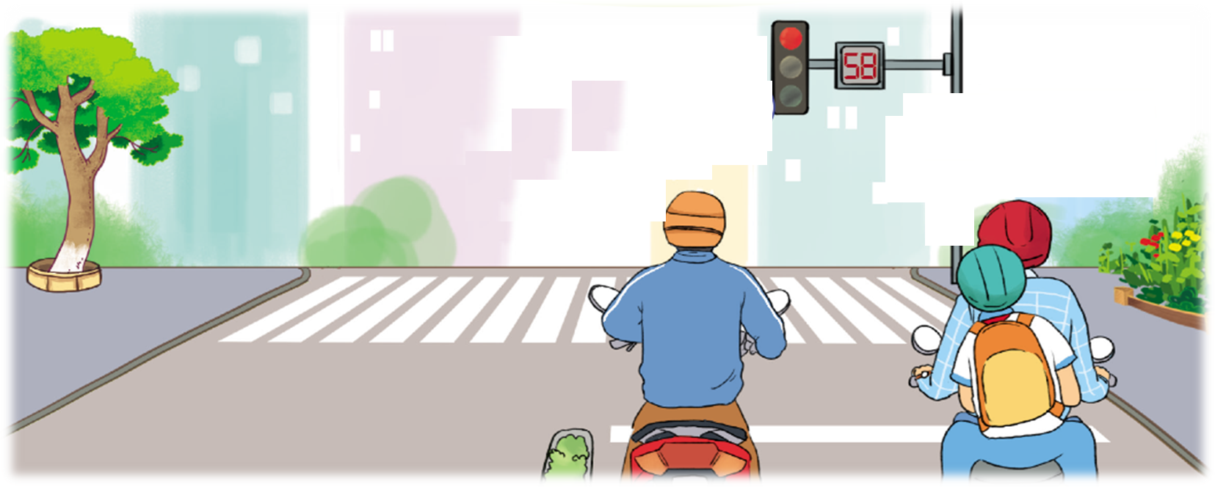
Còn bao nhiêu giây nữa nhỉ?
60, 59, 58,…
Nêu nội dung bức tranh?

Slide 6





Slide 8


Quan sát đồng hồ trên màn hình và thảo luận các câu hỏi sau:
Câu 1: Lúc đầu đồng hồ chỉ mấy giờ?
Câu 2: Khi kim giây quay hết 1 vòng thì lúc đó là mấy giờ?
Câu 3: Nêu sự thay đổi vị trí của kim phút?

Slide 9

1 phút = giây
giây = 1 phút
60
60

Slide 10
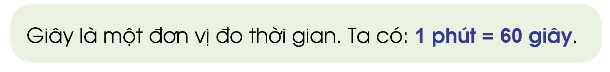

Slide 11
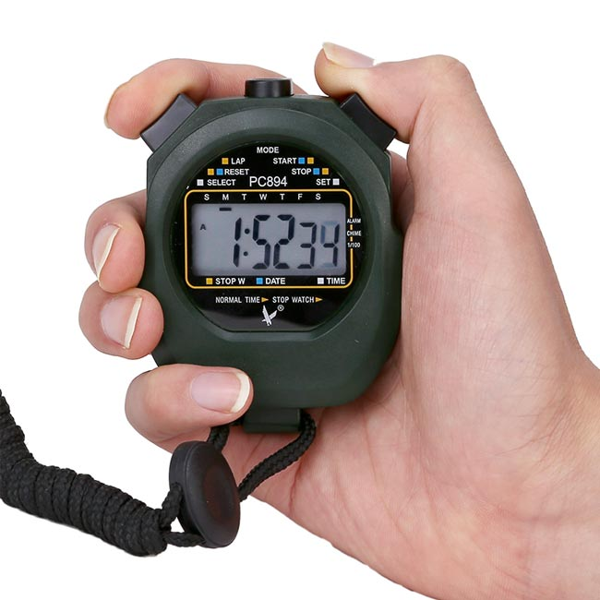
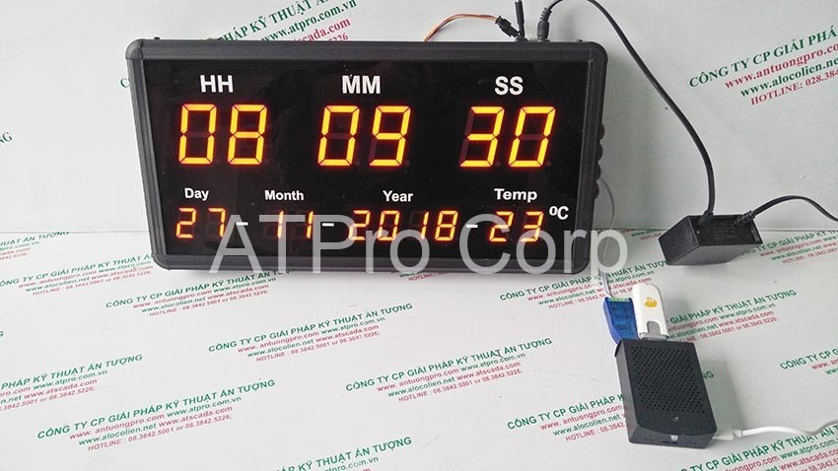

Slide 12







Slide 13

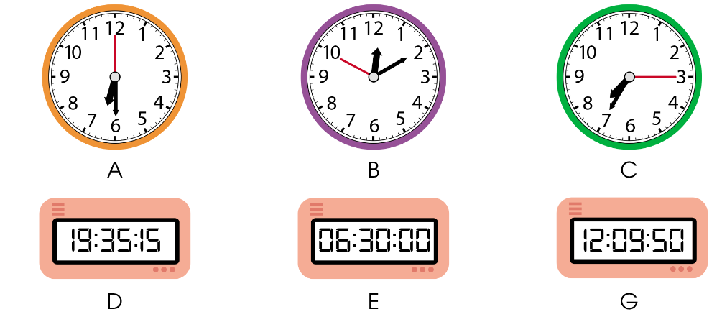
Chọn từng cặp đồng hồ chỉ cùng thời gian:

Slide 14
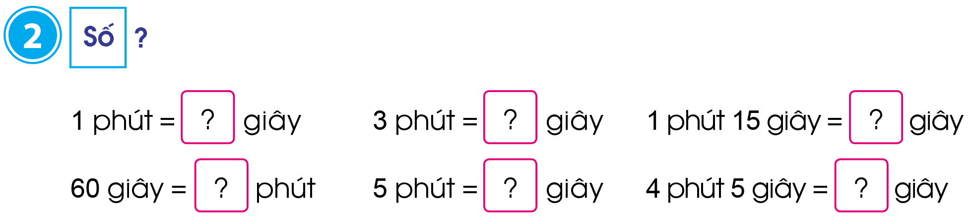

Slide 15



TRÒ CHƠI “TIẾP SỨC”

Slide 16
TRÒ CHƠI “TIẾP SỨC”

Slide 17
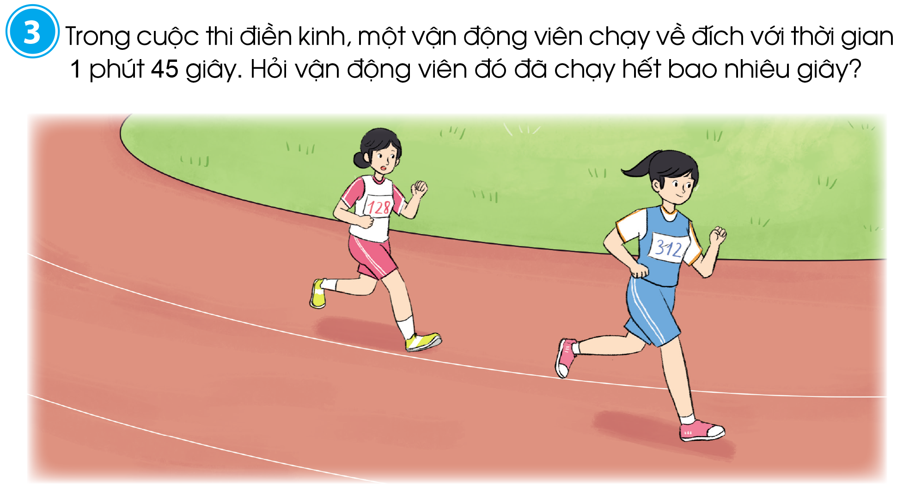

Slide 18

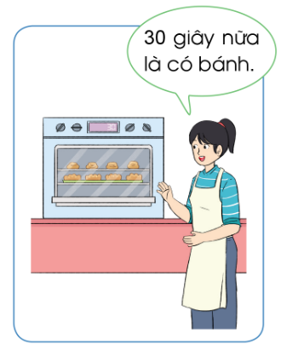
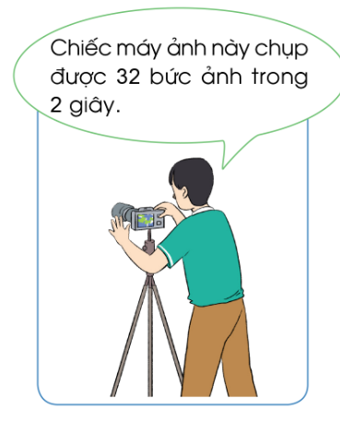
Kể tên các hoạt động trong thực tế có sử dụng đơn vị đo thời gian là giây.

Slide 19
PHÓNG VIÊN NHÍ

Slide 20
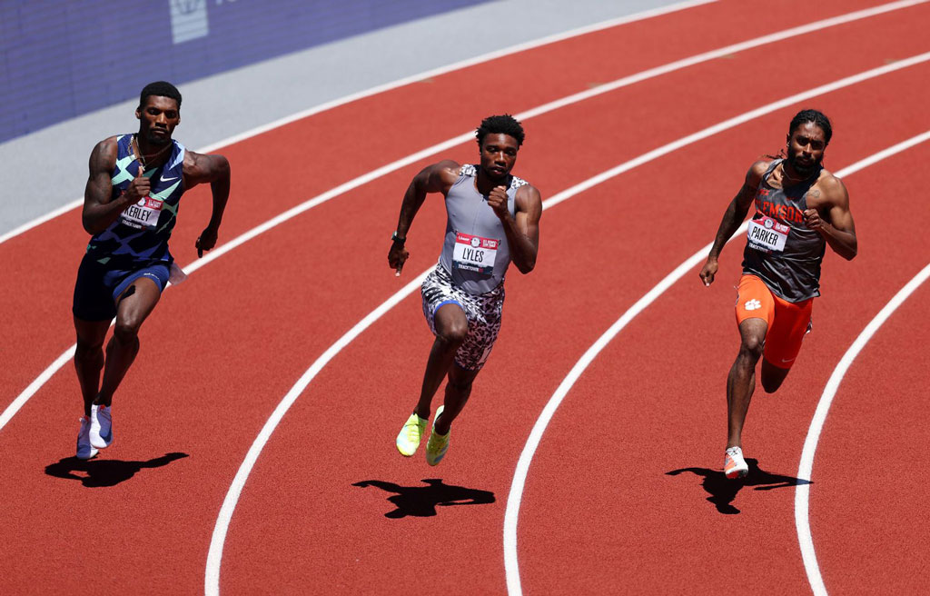
Cuộc thi chạy ngắn

Slide 21
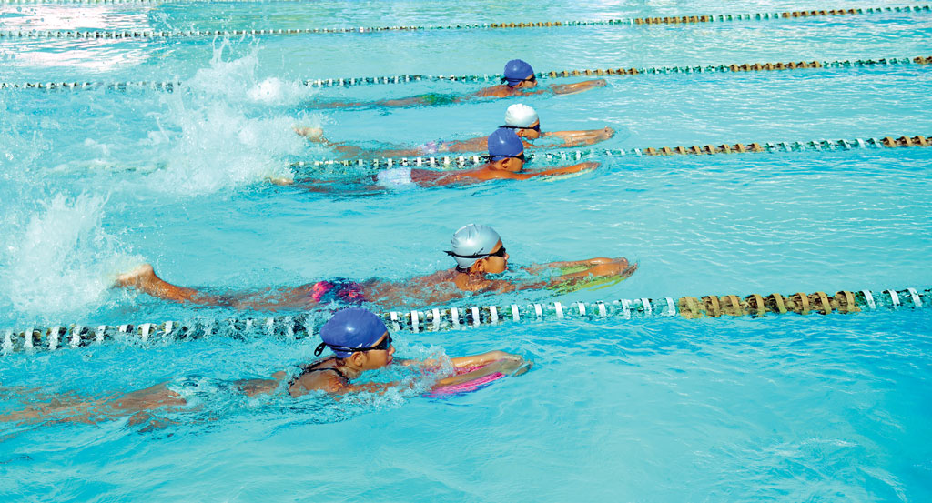
Cuộc thi bơi ngắn

Slide 22
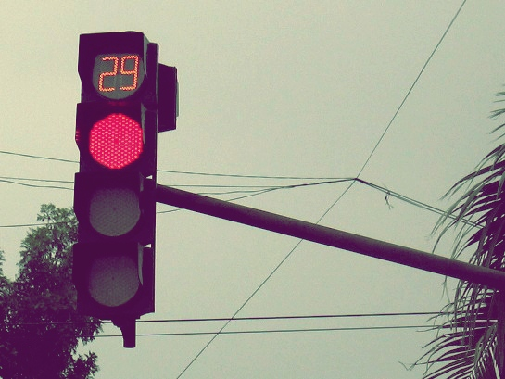
Đèn tín hiệu giao thông

Slide 23
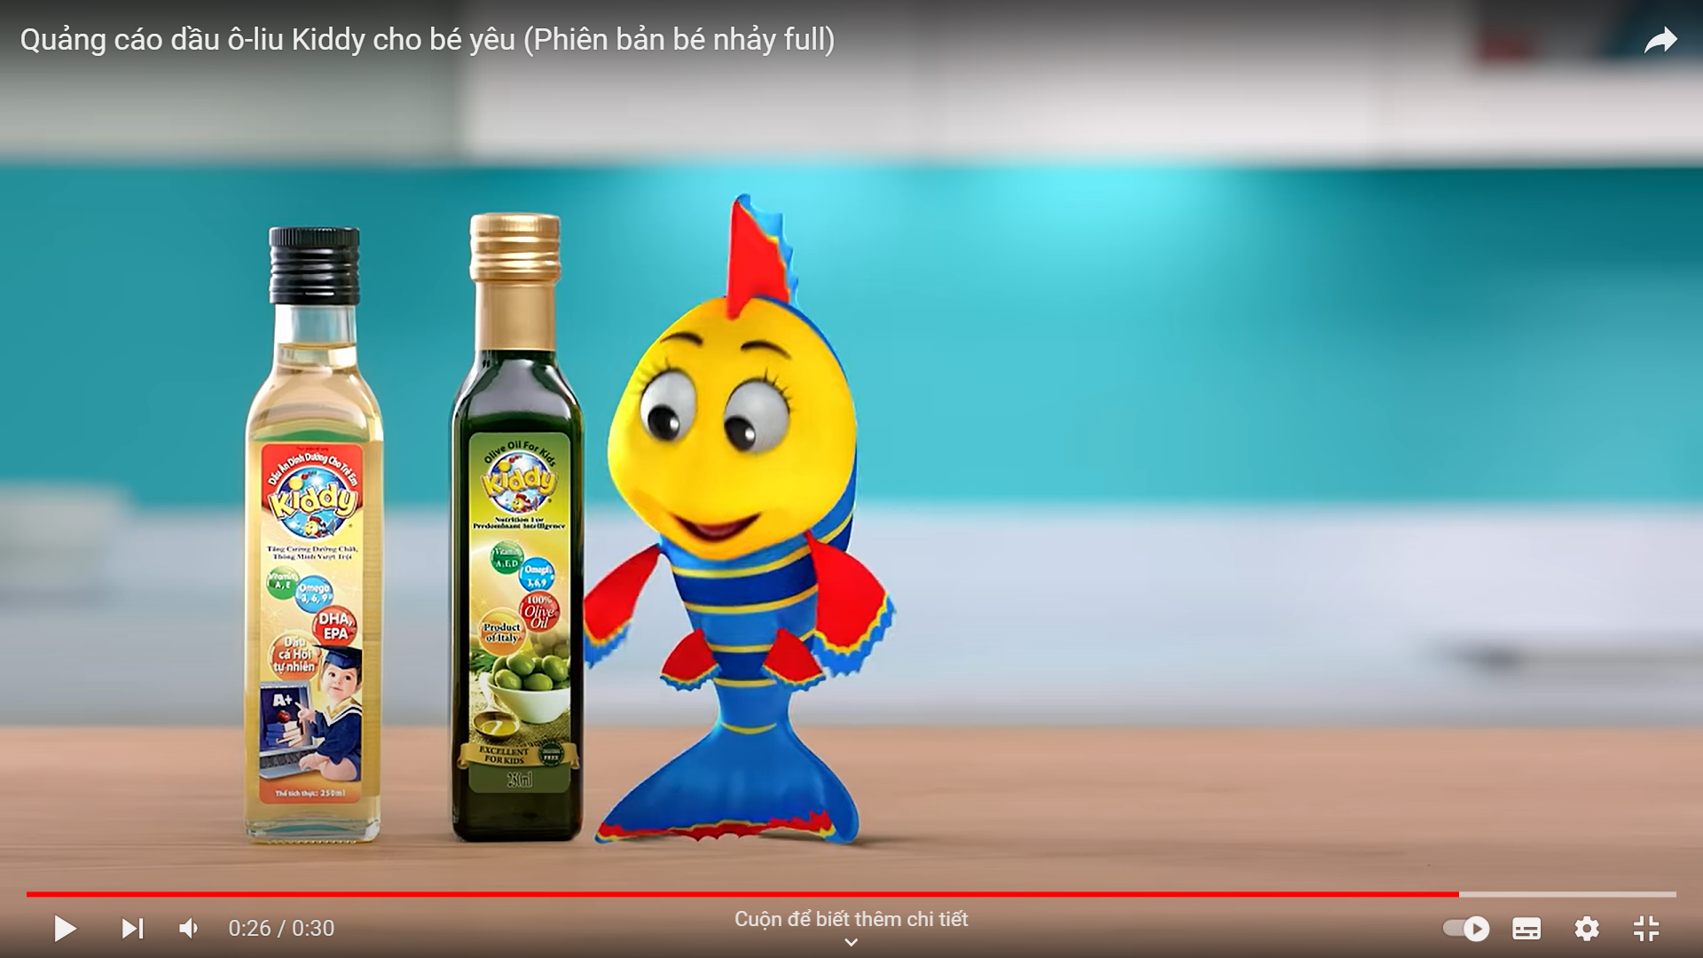

Slide 24
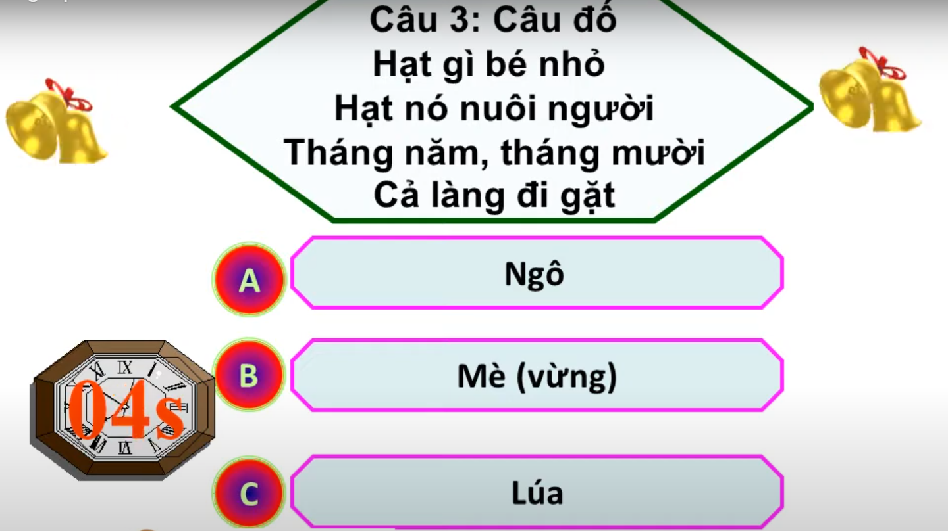

Slide 25


